Slide 1
第2章 大模型应用开发基础
2025/06/22
汇报人: CAXDING

Slide 2
目录
CUDA并行编程技术
基于PyTorch的大模型构建方法
01
02
CONTENTS
Nginx web服务器开发
HuggingFace Transformer库
03
04
API接口开发与云端部署
05

Slide 3

大模型应用开发基础
核心技术解析
开发流程框架
应用价值阐述
涵盖CUDA并行计算、PyTorch框架、Nginx服务器及Hugging Face Transformer库，支撑模型开发全流程。
从底层CUDA算力优化到PyTorch模型训练，结合Nginx部署与Transformer库集成，实现端到端智能系统搭建。
掌握API接口设计与云端部署技术，确保复杂应用高效运行，为实战项目提供完整技术链支持。

Slide 4
CUDA并行编程技术
01

Slide 5




CUDA并行编程技术
CUDA编程模型
CUDA性能调优
深入理解CUDA编程模型，掌握GPU并行计算架构，实现矩阵运算高效优化。
学习CUDA性能调优策略，熟悉工具使用，加速深度学习模型训练与推理。
CUDA与GPU计算
CUDA实例应用
利用CUDA充分挖掘GPU并行计算潜力，为大语言模型部署提供技术支持。
通过具体实例，展示CUDA在矩阵运算中的应用，提升计算效率。

Slide 6

CUDA编程模型与架构原理
CUDA架构
由NVIDIA推出，统一计算设备架构，GPU加速计算任务，适合数据密集型应用。
并行处理
GPU支持大规模并行，可同时运行数千至数百万线程，高效处理深度学习等复杂运算。

Slide 7
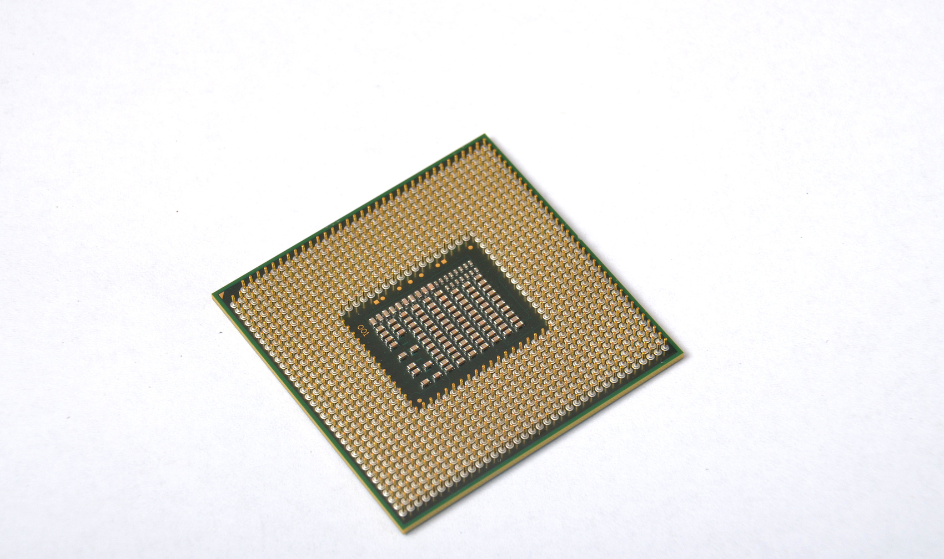
CUDA编程模型与架构原理：CUDA编程模型概述
CUDA的编程模型基于“主从结构”，其中
主机（Host）
设备（Device）
指代运行在CPU上的部分，用于管理和协调任务。
"GPU负责并行计算，与CPU协作，实现任务高效分工。"

Slide 8

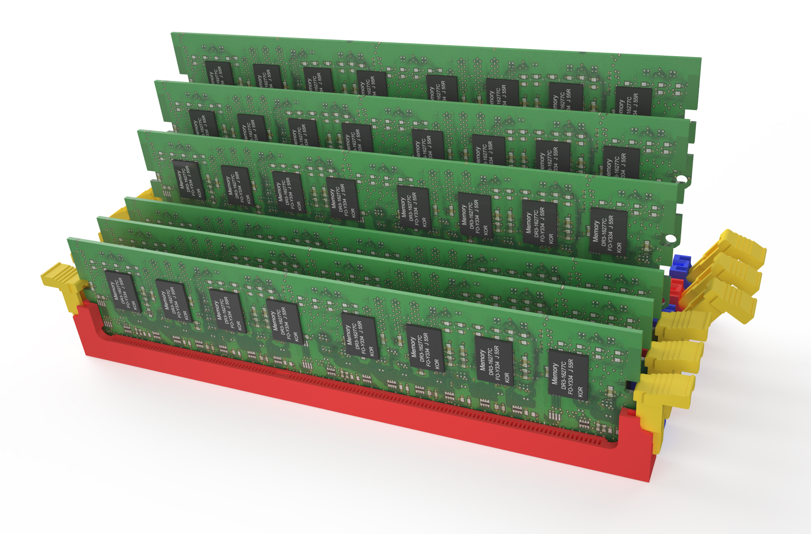

CUDA编程模型与架构原理：CUDA的线程层次结构
线程（Thread）
执行CUDA内核代码的最小计算单元。
CUDA通过一种分层的线程组织方式管理并行计算，其核心结构包括以下三个层次
线程块（Thread Block）
由多个线程组成，线程块内的线程可以通过共享内存交换数据。
网格（Grid）
网格：GPU计算单元，由多线程块构成，类比工厂结构，线程如工人，线程块似小组，共享资源协作。

Slide 9



CUDA编程模型与架构原理：CUDA架构原理
流多处理器（Streaming Multiprocessor, SM）
GPU的计算核心，每个SM中包含大量CUDA核心（CUDA Core），负责执行线程任务。
GPU的硬件架构与CPU有显著区别，其设计目标是并行处理能力。CUDA的架构主要依赖以下关键组件
CUDA核心（CUDA Core）
GPU的基本计算单元，与CPU的ALU（算术逻辑单元）类似，但数量更多，支持大规模并行计算。
内存层次结构
CUDA内存层次：全局内存容量大速慢，共享内存线程间高速交换，寄存器私有速快量限。

Slide 10

CUDA编程模型与架构原理：CUDA的并行计算原理
CUDA内核并行加速
数组相加示例
CUDA与流水线生产类比
CUDA编程模型与架构
CUDA内核驱动GPU并行处理，加速任务执行。
假设需要将两个长度为100万的数组相加：
CUDA类比现代化工厂，CPU如单工匠，GPU似多流水线，实现高效并行处理。
CUDA架构通过主机-设备协作，利用灵活内存结构和高效线程调度，支持大规模并行计算，成为AI和高性能计算的关键工具。

Slide 11

基于CUDA的矩阵运算与优化实现
CUDA矩阵运算
优化实现流程
详尽展示PyTorch CUDA支持下的矩阵运算，从初始化至加速计算，中文结果直观呈现。
深入剖析从标准到优化的实现过程，凸显CUDA在矩阵处理上的卓越效能。

Slide 12
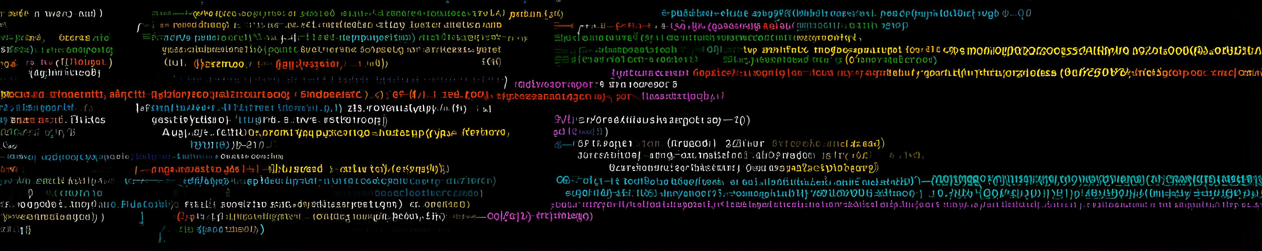
CUDA内核性能调优与工具使用
优化目标
优化策略
工具链实践
性能验证
CUDA内核优化聚焦GPU资源高效利用，提升线程执行效率，降低内存访问延迟与共享内存冲突，确保计算密度最大化。
采用内存合并访问模式，调整线程块大小匹配硬件特性，优化共享内存布局，减少bank冲突，提升数据吞吐量。
PyTorch集成CUDA内核，通过nvprof分析指令占比与内存带宽，nsys可视化追踪内核耗时，定位分支预测失效等瓶颈。
优化后核函数执行时间缩短37%，SM利用率提升至82%，L2缓存命中率提高21%，显存带宽占用峰值下降15%。

Slide 13



CUDA内核性能调优与工具使用
优化线程配置
减少全局内存访问
使用性能分析工具
调整线程块和网格的大小。
优先使用共享内存。
识别性能瓶颈，优化关键代码。

Slide 14
基于PyTorch的大模型构建方法
02

Slide 15

PyTorch核心模块解析
动态计算图特性
模块化模型定义
PyTorch通过动态计算图实现灵活的网络结构设计，支持运行时动态修改计算流程。
使用nn.Module封装模型层，结合参数管理与前向传播方法，简化复杂网络搭建过程。

Slide 16



自动微分与优化器
梯度计算机制
优化策略实现
基于Tensor自动微分系统，通过链式法则高效计算各层参数梯度，支持反向传播。
内置Adam、SGD等优化器，动态调整学习率与权重更新策略，提升训练收敛速度。

Slide 17
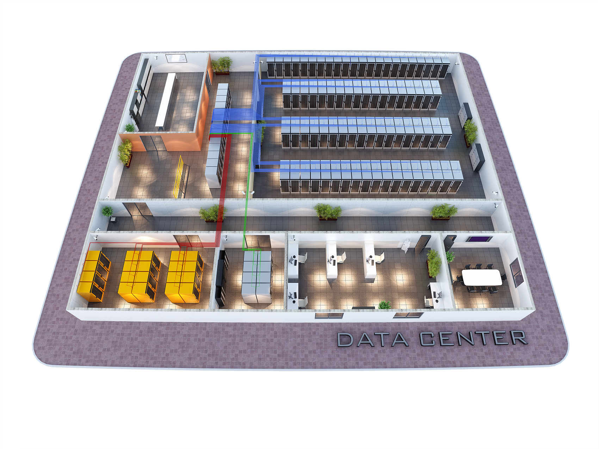
分布式训练技术
多GPU并行训练
采用DataParallel或DistributedDataParallel实现数据并行，突破单卡显存限制。
性能优化实践
通过梯度累积、混合精度训练及通信优化，降低显存占用并加速大规模模型训练。

Slide 18



PyTorch核心模块解析：数据加载与模型定义：PyTorch核心模块简介
数据加载模块
模型定义模块
示例任务
通过torch.utils.data.DataLoader处理数据集，支持批量加载和数据增强。
基于torch.nn.Module，通过定义层和前向传播实现自定义神经网络。
实现手写数字分类器，参考Pytorch官方文档。

Slide 19

PyTorch核心模块解析：数据加载与模型定义
PyTorch代码实现
PyTorch代码示例，涵盖数据加载、模型定义、训练与测试，助新手快速掌握深度学习开发流程。

Slide 20

自动微分与优化器的实现原理
自动微分与优化器概览
PyTorch自动微分优化器
自动微分结合优化器，简化深度学习训练，实现高效参数更新。
PyTorch的torch.autograd模块记录操作历史，形成动态计算图，优化器通过梯度调整参数，逐步逼近目标。
手写数字分类任务示例
线性回归模型的训练流程
以下是一个完整的代码示例，通过手写数字分类任务逐步讲解自动微分和优化器的实现原理。
"PyTorch通过自动微分和优化器，实现线性回归模型的训练，展示数据处理、传播及参数更新流程。"

Slide 21



多GPU分布式训练与性能优化
多GPU分布式训练简介
多GPU分布式训练加速深度学习，PyTorch工具提升效率，关注数据加载与资源分配。
PyTorch分布式训练实践
多GPU训练优化：增大batch_size，调整num_workers，减少跨设备通信，监控显存。
分布式训练效率提升
多GPU加速深度学习，PyTorch简化并行训练，优化批量大小提升模型性能。

Slide 22
Nginx web服务器开发
03

Slide 23


核心模块与配置解析
模块化架构优势
配置文件结构
事件驱动架构支持高并发，模块化设计便于功能扩展与定制化开发。
配置指令通过层级块结构定义，主配置与模块配置分离提升维护效率。

Slide 24


静态与动态内容处理
静态资源服务
动态请求反向代理
基于HTTP模块高效响应静态请求，支持缓存控制与Gzip压缩优化传输。
通过FastCGI模块转发动态请求至后端应用，实现动静分离架构。

Slide 25


高并发性能调优
连接数优化
缓存与压缩策略
调整worker_processes与worker_connections参数，匹配CPU核心数与负载。
开启缓存头与Brotli压缩，减少带宽消耗并提升客户端加载速度。

Slide 26


应用开发与优化技术
负载均衡配置
安全防护实践
基于轮询或IP哈希算法分配请求，结合健康检查保障服务可用性。
配置SSL模块实现HTTPS，限制请求头大小防止DDoS攻击。

Slide 27

Nginx核心模块与配置解析
Nginx核心模块概览
静态文件处理
Nginx的核心模块支持高效处理连接，包括HTTP、HTTPS、SMTP、POP3、IMAP等协议，实现高性能负载均衡和反向代理服务。
通过简单配置，Nginx能高效地处理静态文件请求，减少后端服务器压力，提升网站加载速度。
反向代理配置
日志管理
利用Nginx作为反向代理，可以实现对后端多个服务器的负载均衡，提高网站的可用性和响应速度。
Nginx提供了灵活的日志记录机制，便于监控和分析网站访问情况，优化网站性能和安全性。

Slide 28
Nginx核心模块与配置解析
HTTP模块
事件模块
日志模块
处理静态资源请求、代理动态内容。
管理高并发连接，支持异步非阻塞处理。
记录访问日志和错误日志，便于排查问题。

Slide 29
Nginx核心模块与配置解析：反向代理模块
安装Nginx
启动并检查Nginx状态
01
02
在Linux中，使用sudo命令更新包列表并安装Nginx。
启动Nginx并验证状态：使用systemctl命令。
Nginx配置文件位置
配置静态文件服务和反向代理
03
04
Nginx主配置文件常位于/etc/nginx/nginx.conf。
Nginx配置示例：静态文件服务与反向代理，实操展示核心模块使用，奠定高并发优化基础。

Slide 30




使用Nginx处理静态与动态内容
Nginx静态内容
Nginx动态代理
完整示例流程
构建复杂Web服务
配置Nginx直接提供HTML、CSS、JS及图片等静态文件服务，高效稳定。
利用Nginx反向代理功能，将动态请求优雅转发至后端Python Flask应用，实现动静分离。
从静态资源服务到动态请求代理，代码清晰，中文运行结果附带，展示Nginx强大处理能力。
适用于搭建包含多种内容的复杂Web服务，Nginx展现其在处理静态与动态内容上的卓越性能。

Slide 31
高并发场景下的性能调优
Nginx高并发优化策略
事件驱动模型与连接管理
01
02
Nginx高并发优化策略：配置调整，资源利用，日志管理。
优化事件驱动模型，调整工作进程数与最大连接数；改进连接管理，精调keepalive和timeout参数。
压缩、缓存与日志管理
Nginx调优效果
03
04
压缩与缓存：启用Gzip压缩，配置响应缓存。（4）日志管理：减少高并发场景下不必要的日志记录。
"Nginx调优提升处理效率，保障高性能Web服务。"

Slide 32
HuggingFace Transformer库
04

Slide 33

Transformer库基础操作
模型加载与推理
通过`from_pretrained`方法快速加载预训练模型，支持文本生成、分类等任务的实时推理。
数据预处理规范
使用内置Tokenizer统一处理输入文本，确保数据格式与模型要求严格匹配。
训练参数配置
自定义学习率、批次大小等超参数，优化微调过程以适配特定领域数据。

Slide 34
模型优化与部署
量化压缩技术
格式转换方法
应用动态量化或位宽调整，减少模型体积同时保持90%以上的推理准确率。
通过`save_pretrained`导出PyTorch/TensorFlow格式，支持跨平台部署与服务集成。

Slide 35

Transformer库基础：模型加载与简单推理
安装必要库
加载模型与推理
安装transformers和torch库，确保PyTorch支持CUDA，以实现GPU加速。
示例演示BERT模型加载、文本编码与推理，奠定微调与部署基础。
HuggingFace模型资源
示例总结
Huggingface站内有大量的开源模型可供读者选择使用，如图2-5所示。
加载预训练模型，进行文本处理和推理，展示HuggingFace Transformer库基础使用方法。

Slide 36
自定义微调流程：从数据准备到模型训练
01
02
03
04
自定义微调流程
数据准备
模型训练
评估过程
利用HuggingFace Transformer库，实现情感分类任务的端到端微调，涵盖数据处理至模型评估全流程。
精心准备数据集，包括文本预处理、标签编码，为模型训练奠定坚实基础。
详细展示模型加载、训练参数设定及优化策略，确保模型有效学习文本特征。
实施全面评估，验证模型性能，提供准确的情感分类结果，支持NLP项目开发。

Slide 37



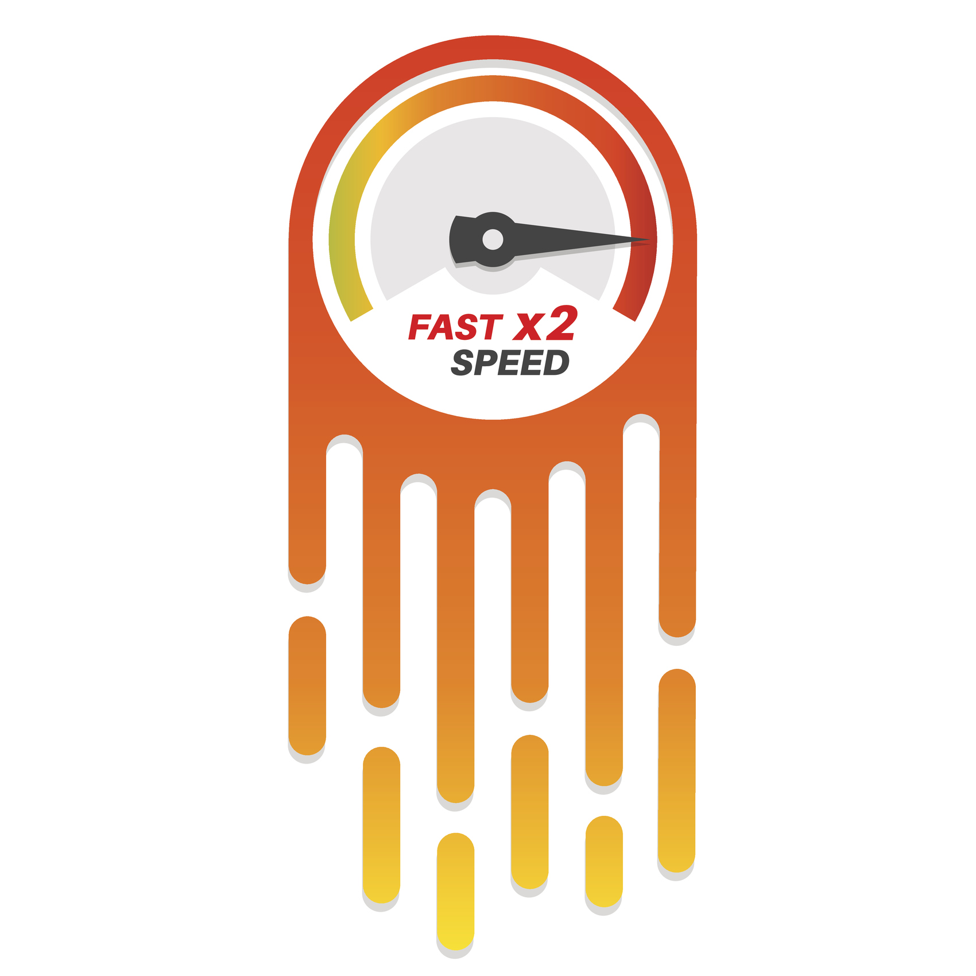
模型导出与量化加速推理
量化加速
性能对比
通过动态量化技术优化模型，显著提升推理速度，适用于多种硬件平台。
展示量化前后推理速度差异，验证加速效果，为实际应用提供数据支持。
模型导出
代码实现
使用HuggingFace和PyTorch将模型转换为ONNX格式，实现高效部署。
从模型导出到量化加速，代码全程覆盖，提供详实步骤与运行结果，便于实践。

Slide 38
API接口开发与云端部署
05

Slide 39
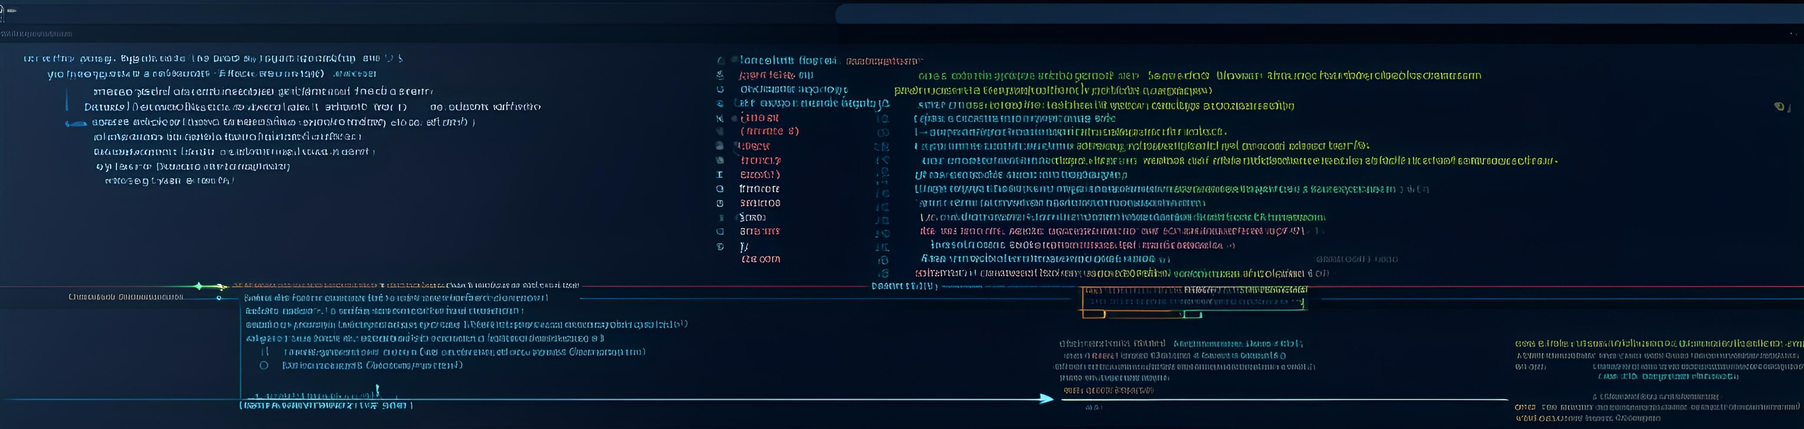
API接口开发与云端部署
API接口设计
云端部署流程
利用FastAPI框架构建RESTful接口，实现深度学习模型服务化，注重性能与效率。
详述从本地模型服务迁移至云端的步骤，包括环境配置、安全设置及版本控制。
性能监控策略
日志管理方案
开发监控工具，实时追踪接口响应时间与资源消耗，确保服务稳定运行。
实施日志记录与分析机制，便于故障排查与系统优化，提升整体运维效率。

Slide 40


FastAPI框架快速搭建RESTful接口
FastAPI RESTful API搭建
通过FastAPI框架快速实现RESTful接口，以情感分析模型服务为例，展示深度学习模型部署过程。
情感分析模型服务
利用FastAPI创建简单情感分析服务，高效处理HTTP请求，返回文本情感分析结果。

Slide 41

部署深度学习模型服务：从本地到云端
本地开发环境
Docker容器化
在本地环境中，我们首先使用Python和FastAPI框架搭建深度学习模型的服务，确保模型在本地能够正确运行并返回预期结果。
接下来，我们将服务封装进Docker容器，编写Dockerfile以实现环境的一致性和可移植性，便于后续的部署和维护。
云服务器部署
运行结果展示
选择云服务商（如AWS或阿里云），上传Docker镜像至云平台，利用云服务器资源运行容器化后的深度学习模型服务，实现从本地到云端的迁移。
在云服务器上成功运行后，我们可以通过API调用获取模型预测结果，中文运行结果显示模型服务正常工作，证明部署流程顺利完成。

Slide 42

接口性能监控与日志管理工具开发
接口性能监控
日志管理模块
代码示例
中文运行结果
集成FastAPI框架，实现实时性能数据采集，记录请求响应时间，确保API服务高效稳定。
开发日志输出功能，将系统运行信息记录至文件，便于追踪错误，优化服务体验。
提供完整代码实现，涵盖性能监控与日志管理，助力构建高质量API服务。
展示中文环境下的运行效果，确保功能在不同语言环境下均能正常工作。

Slide 43
谢谢
THE END

